Slide 1

VICERRECTORADO DE INVESTIGACIÓN, INNOVACIÓN Y TRANSFERENCIA DE TECNOLOGIA.
CENTRO DE POSGRADOS
PROYECTO DE GRADO
MAESTRÍA: GESTIÒN DE LA CALIDAD Y PRODUCTIVIDAD.
VIII PROMOCIÓN

Slide 2
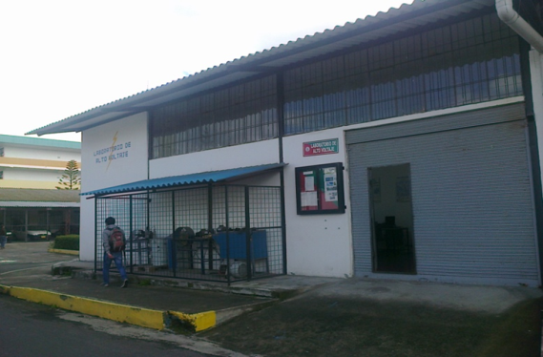
­­­­­­­­­­­­­
TEMA:
IMPLANTACIÓN DE LA NORMA ISO 17025, EN EL HI - POT DE 120 KV, DEL LABORATORIO DE ALTO VOLTAJE, DEL DEPARTAMENTO DE ELÉCTRICA Y ELECTRÓNICA DE LA UNIVERSIDAD DE LAS FUERZAS ARMADAS - ESPE - EXTENSIÓN LATACUNGA
Director: Ing. Santiago Quevedo
Autor: Mena Lasluisa Pablo Orlando
Diciembre, 2014

Slide 3
PLANTEAMIENTO DEL PROBLEMA
El laboratorio el Alto Voltaje, del departamento de eléctrica y Electrónica de la Universidad de las Fuerzas Armadas ESPE – Extensión Latacunga, no está acreditados, ni certificados por norma ISO alguna de calidad. Sus resultados, no pueden ser AVALADOS, por la COMUNIDAD CIENTIFICA.

Slide 4
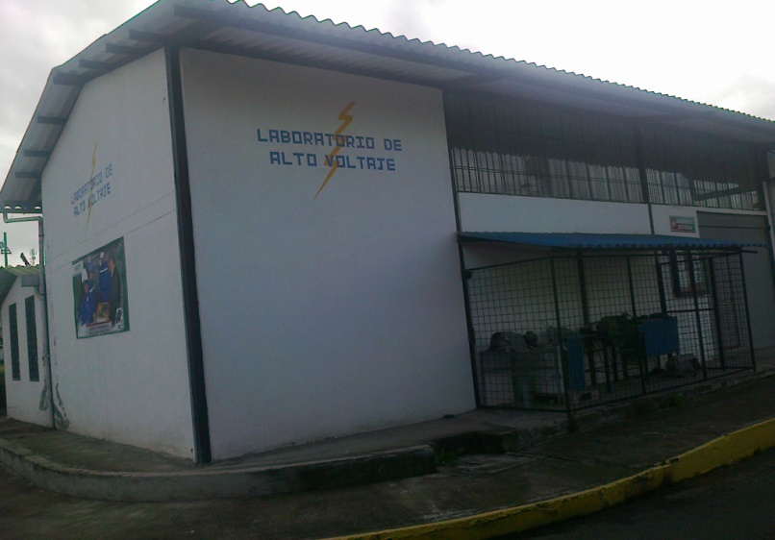
OBJETIVO GENERAL
­­­­­­­­­­­­­­­Implementar la norma ISO 17025, en el HIPOT de 120 Kv D.C. del laboratorio de alto voltaje, del departamento de Eléctrica y Electrónica, de la ESPE – Extensión Latacunga, para terminales en cables a 13.8 KV.

Slide 5
OBJETIVOS ESPECIFICOS
Generar un Manual de Calidad para la prueba de terminales en Cables a 13.8 Kv con el HIPOT de 120 Kv D.C, bajo la norma 17025
Generar políticas de gestión y técnicas, incluidas una política de calidad.
Generar procedimientos de gestión y técnicos.
Generación de evidencia objetiva de su implantación:
Registros de gestión y técnicos.

Slide 6

DESARROLLO
POR OBJETIVOS ESPECIFICOS.
QUE SUSTENTAN EL OBJETIVO GENERAL.
QUE SOLUCIONA EL PROBLEMA.

Slide 7
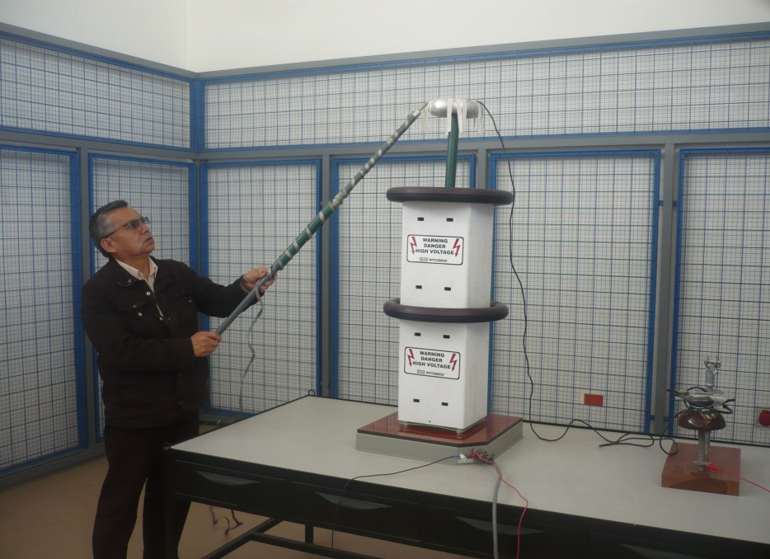
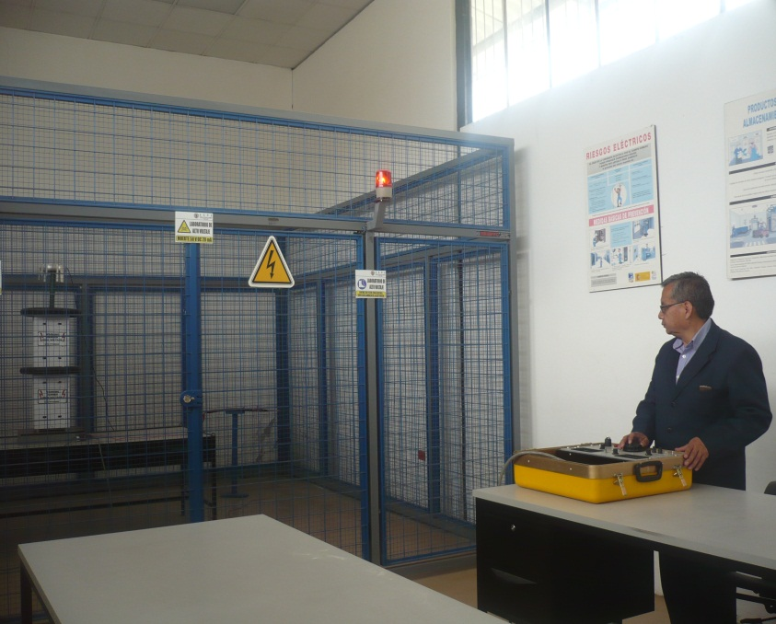
ALCANCE
El presente proyecto, levantara la documentación necesaria, para la implantación del equipo de HI – POT de 120 Kv, en el laboratorio de Alto Voltaje, bajo la Norma ISO 17025.

Slide 8
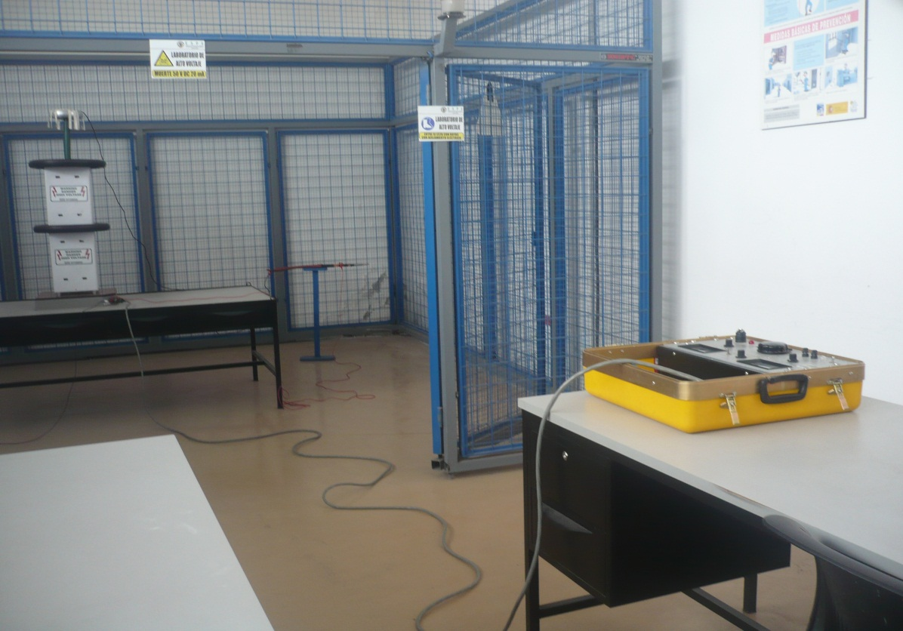
OBJETIVO ESPECIFICO 1
Generar un Manual de Calidad para la prueba de terminales en Cables a 13.8 Kv con el HIPOT de 120 Kv D.C, bajo la norma 17025
Equipo de Control HI – POT 120 Kv D.C.
Módulos de Capacitores de 60 Kv D.C.

Slide 9
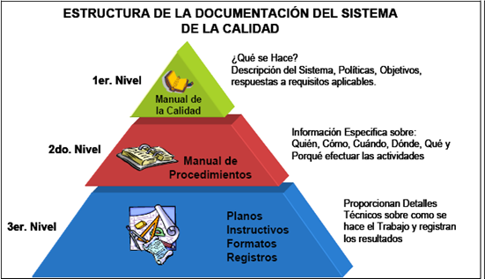
ARMAR LA PIRAMIDE DE LA CALIDAD

Slide 10
ESTRUCTURA DEL MANUAL DE CALIDAD

Slide 11

ESTRUCTURA DE LOS PROCEDIMIENTOS
.
Contenido.
INDICE
Describe los contenidos del procedimiento, instructivo, ensayo, equipo, manual, que se trate
Contenido
Las exigencias reglamentarias (leyes, normas, códigos, etc.) que establezcan requisitos para la actividad objeto del procedimiento
Referencias
Contenido

Slide 12
ESTRUCTURA DE LOS REGISTROS - INSTRUCTIVOS
.

Slide 13
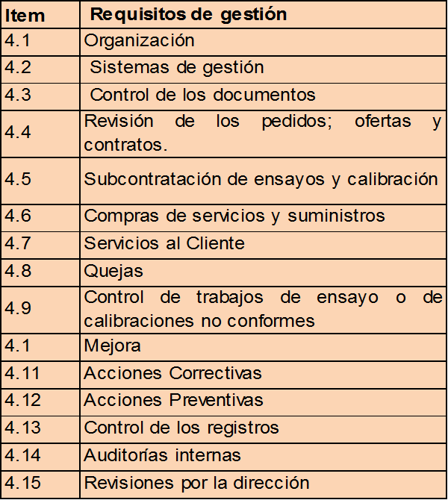
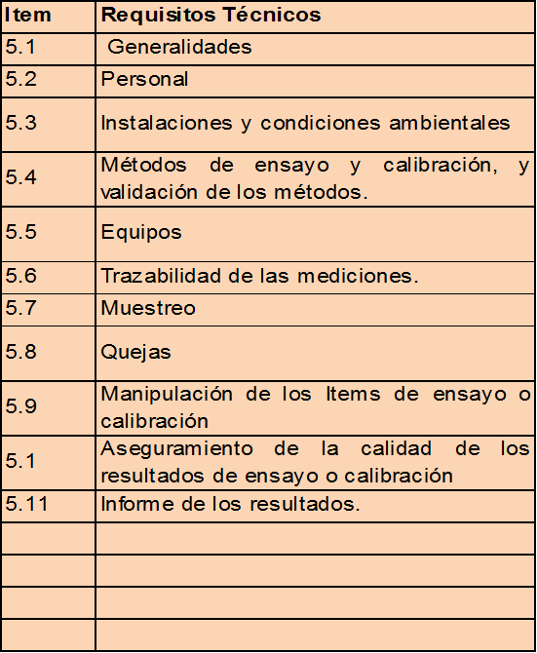
OBJETIVO ESPECIFICO 2
Generar políticas de gestión y técnicas, incluidas una política de calidad.

Slide 14
MANUAL: Objetivo
Este Manual de Calidad documenta el Sistema de Gestión de la Calidad utilizado en el Laboratorio de Alto Voltaje (LAV), del Departamento de Eléctrica y Electrónica, de la Universidad de las Fuerzas Armadas – ESPE – Extensión Latacunga y permite el establecimiento de los requisitos para la competencia y mejora de la efectividad de acuerdo a la política y objetivos del LAV.

Slide 15
MANUAL: Alcance
El reconocimiento de la competencia técnica para métodos normalizados.
La auditoría por el cliente interno, la autoridad regulatorias del gobierno y entidades acreditadoras.
el cumplimiento de los requisitos de iso 17025:2006.
la satisfacción del cliente interno.
El cumplimiento de labores pedagógicas de
estudiantes de la Universidad de las Fuerzas Armadas Espe – extensión Latacunga

Slide 16
MANUAL: Referencias Normativas
NTE INEN - ISO/IEC 17011: 2005 Evaluación de la conformidad – requisitos generales para los organismos de acreditación que realizan la acreditación de organismos de evaluación de la conformidad.
NTE INEN - ISO/IEC 17043: 2011: Evaluación de la conformidad – requisitos generales para los ensayos de aptitud.
NTE INEN - ISO/IEC 17000: 2006: Evaluación de la conformidad – vocabularios y principios generales.
ISO 9001:2008: Sistemas de gestión de calidad – Requisitos.

Slide 17
MANUAL: Referencias Normativas
ISO/IEC 17025:2006: Requisitos generales para la competencia de los laboratorios de ensayo y de calibración.
NTE INEN – IEC 60502 – 2:Cables de energía con aislamiento extruido y sus accesorios para tensiones asignadas de 1 Kv (Um = 1,2 Kv) hasta 30 Kv (U m = 36 Kv) – parte 2: cables de tensiones asignada de 6 Kv (Um = 7,2 Kv) hasta 30 Kv (Um = 36 Kv) (IEC 60502-2 : 2005,IDT)
IEEE Guide for Field Testing of Laminated Dielectric, Shielded Power Cable Systems Rated 5 Kv and Above with High Direct Current Voltage.

Slide 18
MANUAL: Referencias Normativas
IEC 60038: IEC standard voltages
CEI: IEC 60840: Power cables with extruded insulation and their accessories for rated voltages above 30 Kv (Um = 36 Kv) up to 150 Kv (Um = 170 Kv) – test methods and requirements.
IEEE Std 48 – 1996 – IEEE Standard Test procedures and Requirements for Alternating – Current Cable Terminations 2.5 KV Through 765 KV.
IEEE – 400 – 1991 – IEEE Guide for Making High – Direct – Voltage Test on Power Cable Systems in the Field.
IEEE Std 404 – 1993 – IEEE Standard for cable joints for Use With Extrude Dielectric Cable Rated 5000 – 138000 V and cable Joints for use with Laminated Dielectric Cable Rated 2500 - 500000 V.

Slide 19
MANUAL: Referencias Cruzada
Este manual está alineado numéricamente con el contenido en sus clausulas – Sesiones, de la norma internacional ISO 17025:2006 y referencias cruzadas con la ISO 9001:2008, con el propósito de ser manejable en la acreditación.

Slide 20
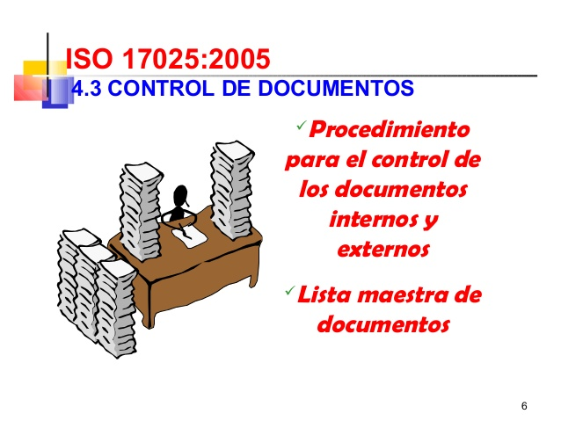
OBJETIVO ESPECIFICO 3
Generar procedimientos de gestión y técnicos:
Lista Maestra: ISO 9001:2008 . 4.2.3

Slide 21
LISTA MAESTRA - PROCEDIMIENTOS

Slide 22
LISTA MAESTRA – INSTRUCTIVOS Y REGISTROS

Slide 23
LISTA MAESTRA: REGISTROS

Slide 24
OBJETIVO ESPECIFICO 4
Generación de evidencia objetiva de su implantación:

Slide 25
APLICACIÓN HI –POT 120 KV

Slide 26
APLICACIÓN HI – POT 120 KV

Slide 27
APLICACIÓN HI – POT 120 KV

Slide 28
APLICACIÓN HI – POT 120 KV

Slide 29
APLICACIÓN HI – POT 120 KV

Slide 30
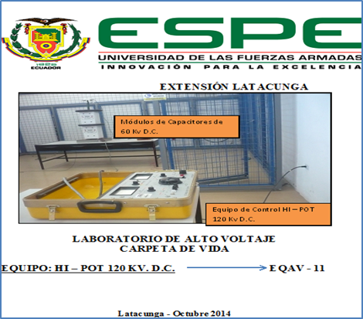
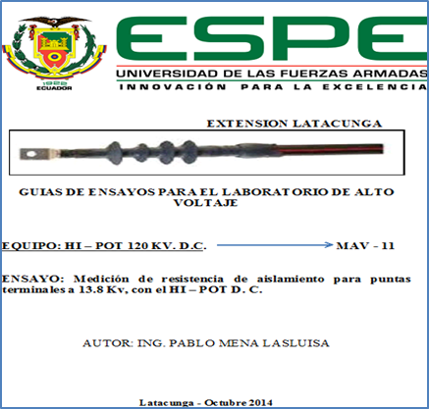
OBJETIVO ESPECIFICO 5
Registros de gestión y técnicos.

Slide 31
CONCLUSIONES Y RECOMENDACIONES

Slide 32
CONCLUSIONES
Para acreditar la prueba de resistencia de aislamiento con el HI – POT D.C, es necesario acreditar el laboratorio de Alto Voltaje en su conjunto, bajo la norma ISO 17025.
Las políticas de Gestión de calidad están dadas en la Ley Orgánica de Educación Superior (LOES), 2010, en el Título V, capítulo I, articulo 93 q manda y ordena el “Principio de calidad” que dice “El principio de calidad consiste en la búsqueda constante y sistemática de la excelencia, la pertinencia, producción óptima, transmisión del conocimiento y desarrollo del pensamiento mediante la autocrítica, la crítica externa y el mejoramiento permanente.”
La metodología creada en el ensayo para la medición de la resistencia de aislamiento, es aplicable para la acreditación del resto de equipos con los que cuenta en la actualidad el laboratorio de Alto Voltaje.
La carpeta generada, en cumplimiento de la aplicación del manual de calidad, para la medición de la resistencia de aislamiento con el HI – POT es de fácil aplicación y de secuencia lógica, y sirve como referencia obligatorio para los registros de gestión y técnicos.
Aplicando la norma ISO 170245 a los equipos del laboratorio de alto voltaje, se cumple los del CEAACES, y los requerimientos de relación Internacional para la Investigación, que manda la LOES.

Slide 33
RECOMENDACIONES
Realizar la implementación de la norma ISO 17025, en el laboratorio de alto voltaje, para el cumplimiento de la malla curricular, y los requerimientos del CEAACES,
Implementar la norma ISO 17025 a todos los laboratorios de la extensión, para cumplir lo que pide en CEAACES y la academia internacional.

Slide 34
GRACIAS
BUEN DÍA HOY Y SIEMPRE

